Slide 1

机器学习模型评估方法
李石峰

Slide 2

content
目录
01
分类问题评估指标
02
回归评估指标
03
模型验证方法论

Slide 3
01
分类问题评估指标

Slide 4





准确率：正确预测占比
定义与计算
指标对比
准确率是分类模型中正确预测样本占总预测样本的比例，公式为：(TP+TN)/(TP+TN+FP+FN)。
与精确率、召回率、F1分数等指标结合使用，全面评估模型性能。
应用场景
提升策略
适用于类别均衡的数据集，广泛用于初步模型性能评估。
通过特征工程、模型选择及调参，优化模型结构，提高预测准确性。

Slide 5

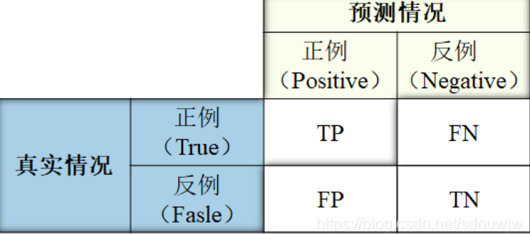
混淆矩阵：TP/TN/FP/FN四象限
概念解析
其他指标计算
混淆矩阵直观展现分类器性能，TP（真正例）、TN（真反例）、FP（假正例）、FN（假反例）揭示预测与真实标签的关系。
基于混淆矩阵，可计算准确率、召回率、F1分数等，量化模型在不同方面的表现，辅助综合评估。

Slide 6



F1分数：精准率与召回率的调和平均
精准率与召回率
F1分数解读
适用场景
精准率衡量预测正确的正例占所有预测正例的比例，召回率则是预测正确的正例占所有实际正例的比例。两者反映了模型预测的准确性和完整性。
F1分数是精准率和召回率的调和平均，综合考虑了两者的重要性，尤其适用于类别不平衡的情况，提供了一个平衡的性能指标。
当需要同时优化预测的准确性和完整性时，F1分数是一个理想的选择，特别是在医疗诊断、欺诈检测等高风险领域，错误的成本较高。

Slide 7




AUC-ROC：模型排序能力量化
AUC值的意义
动态演示图：ROC曲线
类别不平衡时的表现
AUC与模型选择
AUC衡量模型排序能力，值越接近1，模型区分正负样本能力越强。
高AUC值表明模型具有较好的排序能力，是选择模型的重要参考指标之一。
ROC曲线展示不同阈值下真阳性率与假阳性率变化，直观反映模型性能。
在类别不平衡数据集上，AUC-ROC比准确率更可靠，不易受样本分布影响。

Slide 8
02
回归问题评价指标

Slide 9
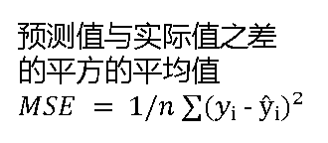
回归常用指标
平均绝对误差（MAE）
决定系数（R²）
均方误差（MSE）
均方根误差
预测值与实际值之差的平方的平均值
$$MSE = 1/n ∑(yᵢ - ŷᵢ)²$$
预测值与实际值之差的绝对值的平均值
均方根误差是均方误差的平方根，它与MSE有相同的量纲，更容易解释。
模型解释数据变异性的比例（0-1，越近1越好）

Slide 10
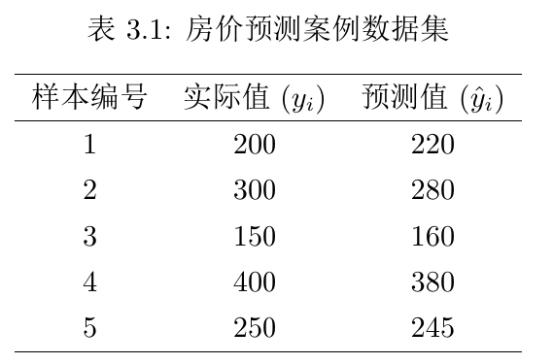
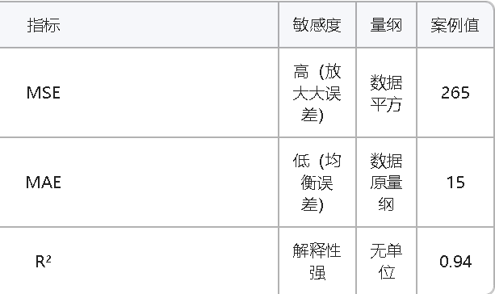
关键指标对比

Slide 11
03
模型验证方法论

Slide 12

交叉验证体系

Slide 13
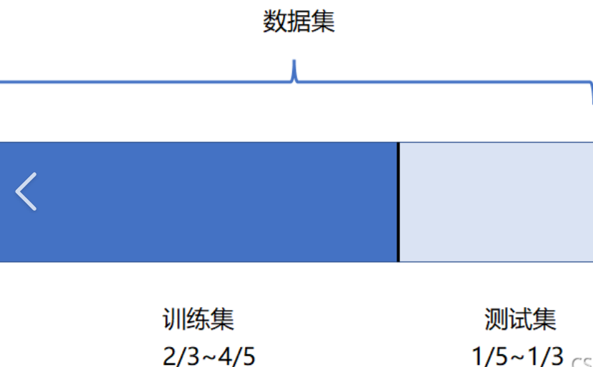
留出法
将数据集随机分为两部分：训练集和测试集，测试集占总数据集的20\%-30\%，其余作为训练集

Slide 14
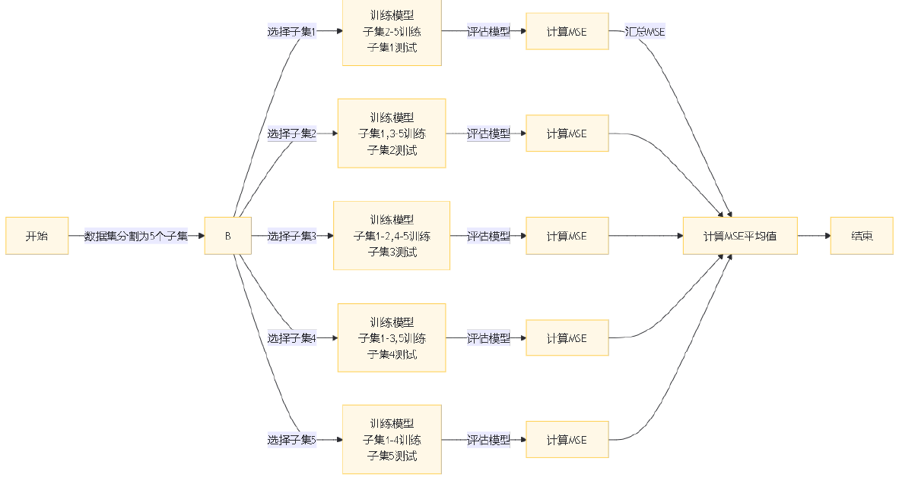
K折交叉验证

Slide 15
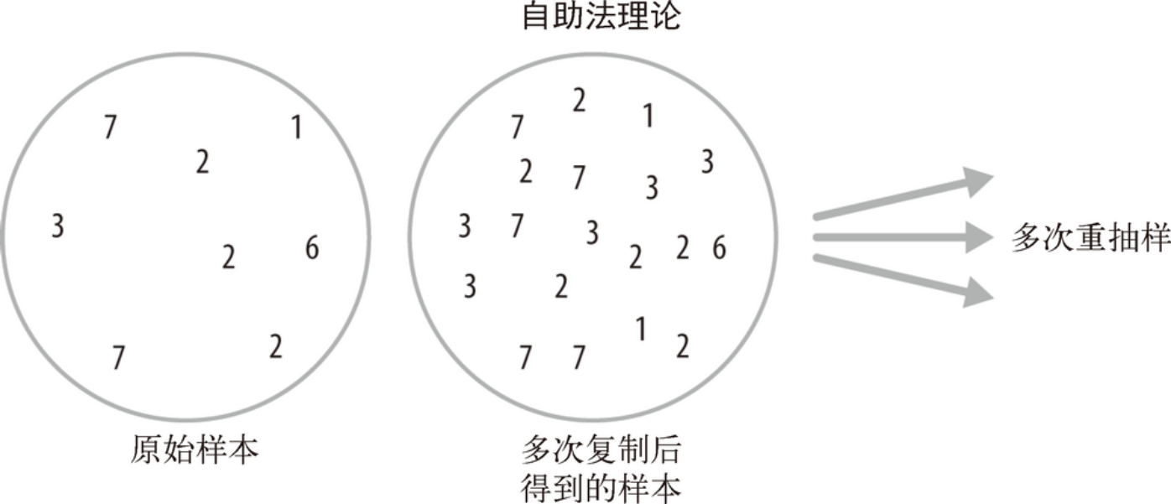
自助法
通过对原始数据集进行多次有放回的抽样，每次抽样得到一个新的数据集，然后使用这些数据集进行模型训练和评估

Slide 16





调优策略
网格搜索
贝叶斯优化
遍历所有参数组合，寻找最优解。适用于小范围参数空间，确保无遗漏。
智能探索参数空间，高效逼近最优值。利用概率模型指导搜索，减少计算成本。
随机搜索
模型选择
通过随机采样超参数的组合来寻找最优超参数，计算量较小
基于验证集表现，结合业务需求，确定最终模型。考虑泛化能力与实际应用效果。

Slide 17
THANKS

